Slide 1

KINH TẾ HỌC ĐẠI CƯƠNG Chương 1. Kinh tế học và nền kinh tế GV: ThS Nguyễn Quốc Thắng

Slide 2
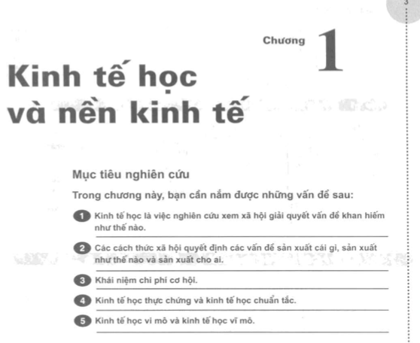


Slide 3
Khan hiếm và các mục đích sử dụng các nguồn lực
Quy luật hiệu suất biên giảm dần
Đường giới hạn khả năng sản xuất
Chi phí cơ hội của một hàng hoá
Hiệu quả kinh tế

Slide 4

Quy luật hiệu suất giảm dần
+ Mỗi đơn vị lao động tăng thêm sẽ bổ sung ít hơn vào tổng sản phẩm so với đơn vị lao động trước đó
Giả định rằng chỉ có 1 trong các yếu tốt sản xuất thay đổi

Slide 5
Ví dụ
 | Lương thực |  | Film
 | Lao động | Sản lượng | Lao động | Sản lượng
A | 4 | 25 | 0 | 0
B
C
D
E

Slide 6
Ví dụ
 | Lương thực |  | Film
 | Lao động | Sản lượng | Lao động | Sản lượng
A | 4 | 25 | 0 | 0
B | 3 | 22 | 1 | 9
C
D
E

Slide 7
Ví dụ
 | Lương thực |  | Film
 | Lao động | Sản lượng | Lao động | Sản lượng
A | 4 | 25 | 0 | 0
B | 3 | 22 | 1 | 9
C | 2 | 17 | 2 | 17
D
E

Slide 8
Ví dụ
 | Lương thực |  | Film
 | Lao động | Sản lượng | Lao động | Sản lượng
A | 4 | 25 | 0 | 0
B | 3 | 22 | 1 | 9
C | 2 | 17 | 2 | 17
D | 1 | 10 | 3 | 24
E

Slide 9
Ví dụ
 | Lương thực |  | Film
 | Lao động | Sản lượng | Lao động | Sản lượng
A | 4 | 25 | 0 | 0
B | 3 | 22 | 1 | 9
C | 2 | 17 | 2 | 17
D | 1 | 10 | 3 | 24
E | 0 | 0 | 4 | 30

Slide 10
Nhắc lại: Quy luật hiệu suất giảm dần
+ Mỗi đơn vị lao động tăng thêm sẽ bổ sung ít hơn vào tổng sản phẩm so với đơn vị lao động trước đó
Giả định rằng chỉ có 1 trong các yếu tốt sản xuất thay đổi

Slide 11
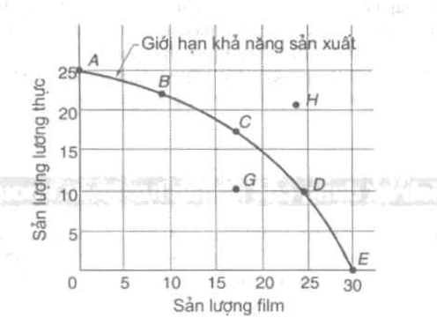
Đường giới hạn khả năng sản xuất (PPF)
Minh hoạ số lượng tối đa của một hàng hoá có thể sản xuất với mỗi mức sản lượng của hàng hoá khác
Notes:
(PPF – Production Possibility Frontier)

Slide 12
Đường này có dạng lõm so với gốc toạ độ phản ánh quy luật hiệu suất giảm dần

Slide 13
Mỗi sự dịch chuyển từ A tới E cho thấy để có số lượng film tăng lên, phải hy sinh số lượng lương thực càng nhiều

Slide 14
Minh hoạ cách kết hợp tối đa các hàng hoá mà nền kinh tế có thể sản xuất với tất cả nguồn lực sẵn có

Slide 15
+ Mở rộng (đường màu đỏ)
+ Thu hẹp (đường màu vàng)

Slide 16

Chi phí cơ hội của một hàng hoá
Là số lượng hàng hoá khác phải hy sinh để có thêm một đơn vị hàng hoá đó

Slide 17
Ví dụ
 | Lương thực |  |  | Film
 | Lao động | Sản lượng |  | Lao động | Sản lượng
A | 4 | 25 | - | 0 | 0
B | 3 | 22 | -3 | 1 | 9
C | 2 | 17 | -5 | 2 | 17
D | 1 | 10 | -7 | 3 | 24
E | 0 | 0 | -10 | 4 | 30

Slide 18
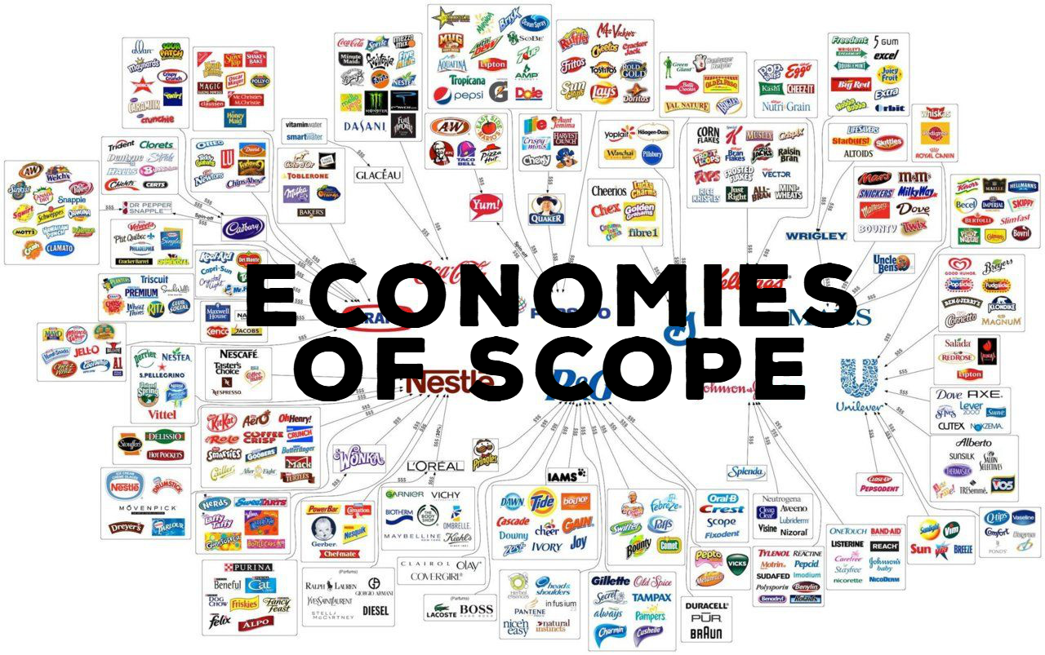
Hiệu quả kinh tế
Là không lãng phí bằng cách sử dụng năng lực sản xuất hiện có
không thể sản xuất một mặt hàng với số lượng nhiều hơn mà không giảm số lượng một mặt hàng khác.

Slide 19
Hiệu quả kinh tế
Xã hội lựa chọn các điểm trên đường PPF để ra quyết định sản xuất cái gì và sản xuất như thế nào.

Slide 20
Một số nhận định
Tất cả những quyết định sản xuất cái gì trên đường giới hạn năng lực sản xuất cái gì trên đường giới hạn năng lực sản xuất là có hiệu quả vì nó tận dụng hết nguồn lực

Slide 21
Một số nhận định
Số lượng hàng hoá đạt được trên đường giới hạn của năng lực sản xuất càng lớn càng có hiệu quả cao

Slide 22
Một số nhận định
Sự thoả mãn tối đa về mặt hàng, chất lượng, số lượng hàng hoá theo nhu cầu thị trường tron giới hạn của đường năng lực sản xuất cho ta đạt được hiệu quả kinh tế cao nhất

Slide 23
Một số nhận định
Kết quả trên một đơn vị chi phí càng lớn hoặc chi phí trên một đơn vị kết quả cà nhỏ thì hiệu quả kinh tế càng cao

Slide 24
Một số nhận định
Sự đạt được hiệu quả kinh tế cao nhất trong khoảng thời gian ngắn nhất cho ta khả năng tăng trưởng kinh tế nhanh và tích luỹ lớn

Slide 25
Cảm ơn các bạn đã chú ý theo dõi!

